Slide 1
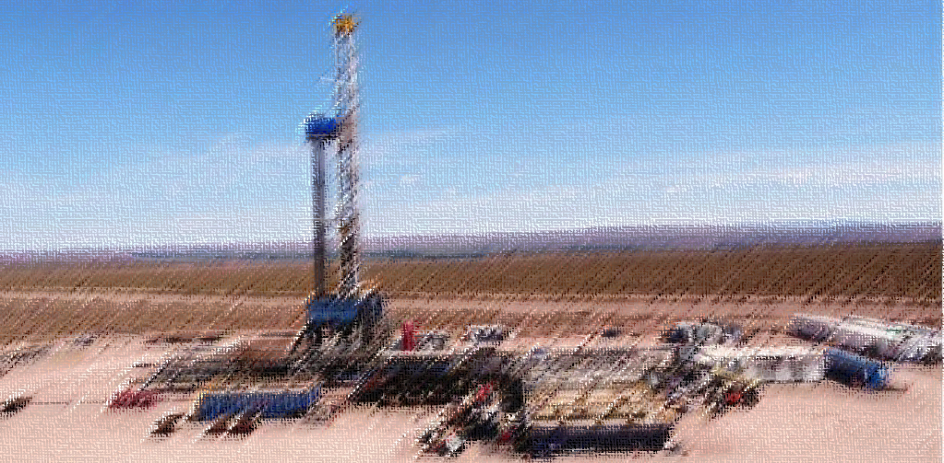
INFORME
RESERVAS & PRODUCCION - CAPACIDAD INSTALADA & GENERACION
Agosto 2022
El presente Informe se emite para uso exclusivo de

Slide 2
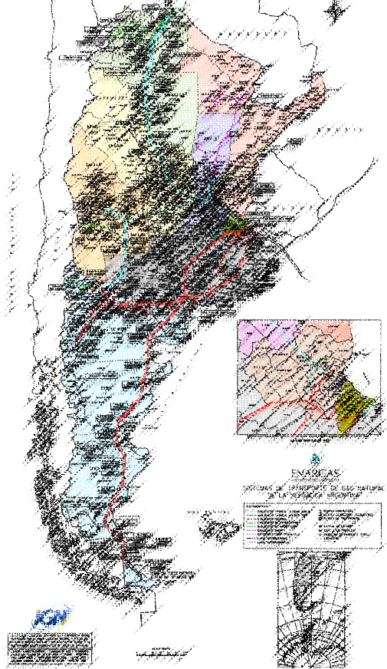
1- Gas Natural
Reservas de Gas Natural y Producción Anual
Evolución anual del horizonte de Reservas (Relación Reservas/Producción)
Exportación anual
Consumo anual por tipo de usuario
2- Petróleo
Reservas de Gas Natural y Producción Anual
Evolución anual del horizonte de Reservas (Relación Reservas/Producción)
Exportación anual
Refinación
3- Electricidad
Capacidad instalada
Generación anual
Picos de potencia

